Slide 1

5/03/2026
17:20
Software Avanzado Seccion B
Kevin Raúl Pozuelos Estrada

Slide 2


Agenda
RECORDATORIOS
Dudas Iniciales
Anuncios Generales
Introducción a DevOps
Herramientas IaaS
Dudas Finales

Slide 3

Dudas
Fase 2
Notes:
Enunciado
Hc
dudas

Slide 4
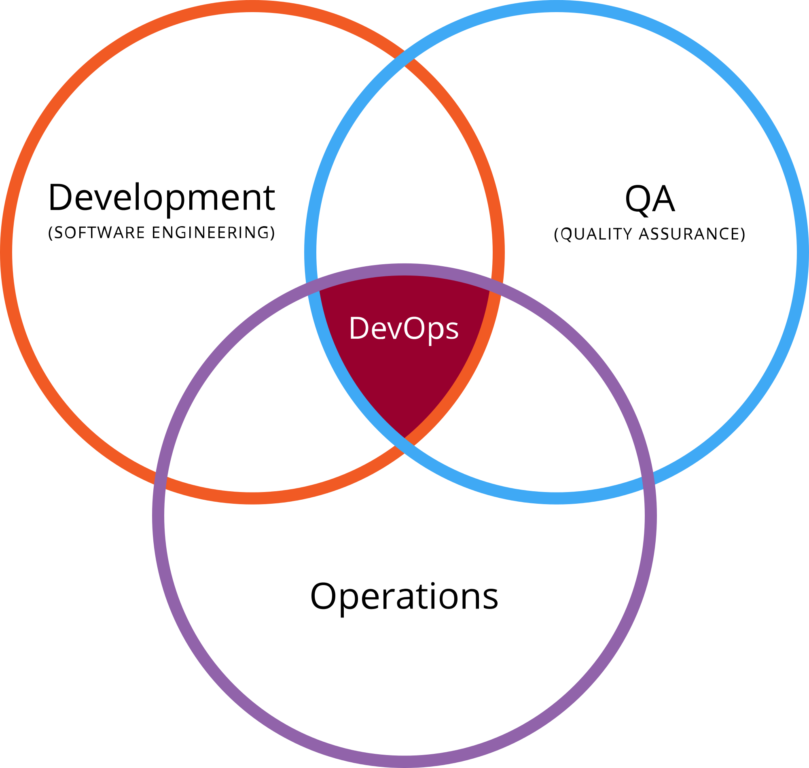
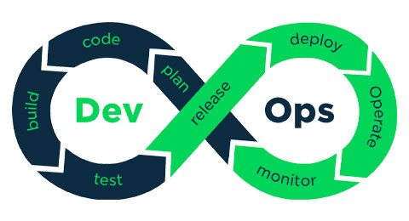
Introducción a DevOps
DevOps es una metodología que busca integrar y agilizar la colaboración entre los equipos de desarrollo y operaciones de TI.
Crucial para acelerar la entrega de software, mejorar la calidad y la colaboración interdepartamental.
Ha revolucionado la manera de desarrollar software.
Notes:
DevOps se define como una metodología que ha venido a revolucionar el marco de desarrollo de aplicaciones, gracias a la aplicación de diferentes prácticas y herramientas de automatización que permiten producir software más rápido. Además de lo mencionado, esta metodología permite la unificación de Desarrollo y Operaciones, lo que facilita el trabajo y la distribución la infraestructura aplicativa.

Slide 5
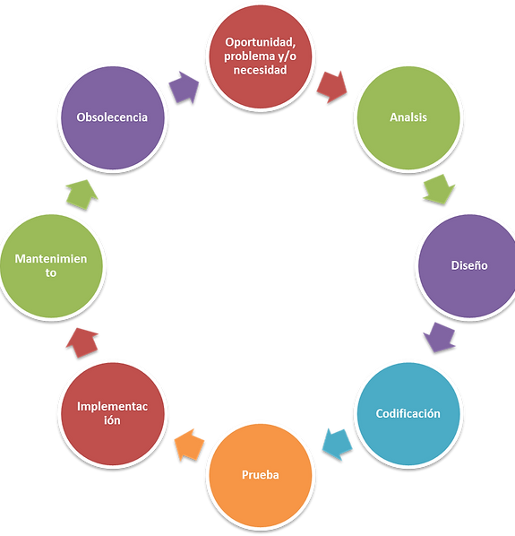



Desarrollo Tradicional vs. DevOps
En el enfoque tradicional, el desarrollo y las operaciones funcionan de forma aislada, lo que puede provocar problemas de comunicación y retrasos en los lanzamientos.
DevOps promueve la colaboración, la automatización y la entrega continua, a diferencia del enfoque secuencial y rígido del desarrollo tradicional.
La implementación de DevOps resulta en un desarrollo más rápido, despliegues más seguros y una mayor capacidad de respuesta a los cambios del mercado.

Slide 6
Fases del ciclo DevOps

Slide 7
Beneficios de la adopción de un entorno DevOps
Mayor velocidad de producción.
Entrega rápida.
Seguridad.
Escalabilidad.
Satisfacción del cliente.
Mayor calidad de software.
Estabilidad del software.

Slide 8
Conceptos de CICD
CI (Integración Continua) y CD (Entrega Continua) son dos conceptos que se han unificado en un solo término (CI/CD), y que tienen en común automatizar procesos repetitivos para evitar gastos operacionales, y entre otros temas, con el objetivo de agilizar los procesos de desarrollo

Slide 9
CI
Integración Continua

Slide 10

CD
Entrega Continua

Slide 11
Diferencias
CI/CD
Característica | Continuous Integration | Continuous Delivery
En qué se enfoca | Integrar código | Preparar despliegue
Ejecuta builds | ✅ | ✅
Ejecuta tests | ✅ | ✅ más completos
Genera artefactos | ⚠️ No siempre | ✅ Sí
Listo para producción | ❌ | ✅
Despliegue automático | ❌ | ❌ (puede ser manual)

Slide 12
Cultura DevOps y sus implicaciones
Al adoptar esta cultura, se debe considerar:
Ciclos de Despliegue cortos
Rendir cuentas
Visibilidad, colaboración y alineación.
Mentalidad de crecer.

Slide 13
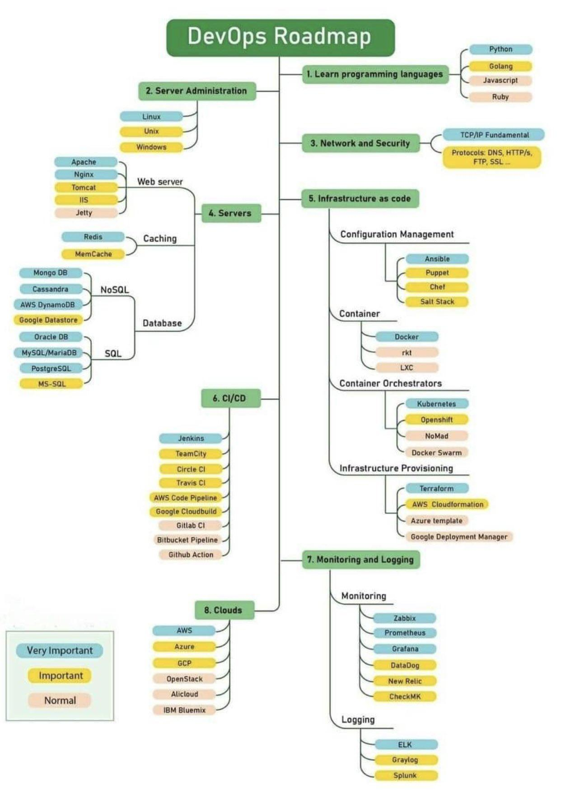
Ruta de aprendizaje DevOps

Slide 14
Herramientas DevOps

Slide 15

De planificación

Slide 16

Control de versiones
Notes:
bitbucket

Slide 17

De automatización

Slide 18

Pipelines (CI/CD)

Slide 19


Monitorización

Slide 20


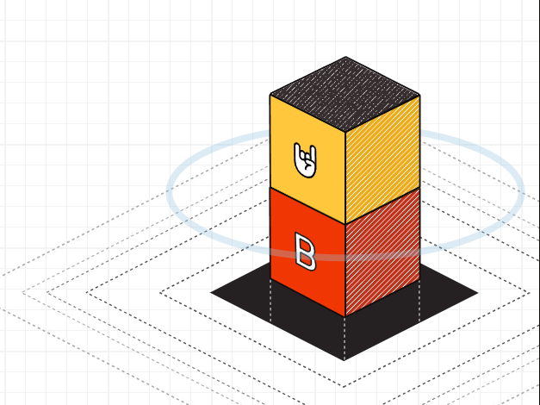
De pruebas

Slide 21
¿Qué es DevSecOps?
DevSecOps es una práctica dentro de la ingeniería de software que consiste en integrar la seguridad desde el inicio y durante todo el ciclo de vida del desarrollo, y no solo al final.
El término viene de:
Dev + Sec + Ops = Desarrollo + Seguridad + Operaciones

Slide 22
DevSecOps
DevSecOps es una cultura y conjunto de prácticas que busca automatizar e integrar la seguridad en cada fase del desarrollo y despliegue del software.
Su objetivo es detectar vulnerabilidades temprano, reducir riesgos y entregar software seguro de manera continua.

Slide 23
¿Por qué surge DevSecOps?
Antes:
Los desarrolladores creaban el sistema
Luego el equipo de seguridad revisaba
Si había fallos → se retrasaba el proyecto
Esto generaba:
❌ retrasos ❌ costos altos ❌ vulnerabilidades en producción
Con DevSecOps:
✅ La seguridad se integra desde el inicio ✅ Se automatizan pruebas de seguridad ✅ Se detectan fallos más rápido

Slide 24

Ciclo de DevSecOps
La seguridad se integra en todas las fases:
Planificación
Definir requisitos de seguridad
Desarrollo
Análisis estático de código
Buenas prácticas de programación segura
Integración Continua (CI)
Escaneo automático de vulnerabilidades
Despliegue
Validación de configuraciones seguras
Monitoreo
Detección de ataques o comportamientos anómalos

Slide 25
Herramientas comunes en DevSecOps
SonarQube → análisis de código
OWASP ZAP → pruebas de seguridad web
Snyk → vulnerabilidades en dependencias
Trivy → escaneo de contenedores
Qodana → análisis estático moderno

Slide 26

¡GRACIAS POR SU ATENCIÓN!
RECUERDA QUE TENEMOS NUESTRO FORO SEMANAL DONDE PUEDES CONSULTAR CUALQUIER DUDA QUE TE SURJA EN LA SEMANA

